Slide 1



祝 日弁連業務改革シンポ開催＠同志社大学
その直後の企画（9/7 Sat 18:00～）
若手弁護士・法科大学院学生向けシンポジウム
「弁護士の国際化の中で勝ち抜くには？」
主催：藤本一郎
＠同志社大学寒梅館（同志社大学ロースクール）K203号室（予定）

Slide 2
君といる法曹の未来のために、僕らは、本気かつ率直に
語り合いたいんだ。
1．日時：2019年9月7日（土） 18時～20時
2．場所：同志社大学「寒梅館」K203号室（予定）
  ※日弁連業務改革シンポが17時45分まで同志社大学「良心館」で行われております。「寒梅館」は、南北の道（烏丸通）を挟んだ反対側（西側）の法科大学院が入っている建物です。
3．テーマ： 弁護士の国際化の中で勝ち抜くには？
4．内容：
（1）ミニ講演会
「国際化の中で何を考え、弁護士をしているのか？」
  ① 武藤佳昭（ベーカーマッケンジー法律事務所外国法共同）
  ② 河﨑健一郎（早稲田リーガルコモンズ法律事務所）
  ③ 望月彬史（渥美利之法律事務所）
(2) パネルディスカッション
「弁護士業務の国際化と、これからの弁護士事務所競争で勝ち抜くためのヒントは？」
  司会進行：藤本一郎
  （弁護士法人創知法律事務所、同志社大学司法研究科客員教授）
  パネラー：上記3名に加え、1～2名に加わって頂く予定
5．参加申込
先着順、別紙ご参照（シンポの参加は無料）

Slide 3
参加申込書
（この申込書記載情報を適宜FAX・E-mail・Twitterで下さい）
私は、藤本一郎弁護士の企画する若手弁護士・法科大学院学生向けシンポジウム「弁護士の国際化の中で勝ち抜くには？」 （2019年9月7日（土）午後6時～8時）＠同志社大学寒梅館（同志社大学ロースクール）K203号室（予定）に参加申込します。
①申込者氏名：
②連絡先（電話） （電子メール）
※会場の変更等の連絡は電子メールで送ります。
③所属：
□学生 □修習生・司法試験合格発表待ち □弁護士 □その他一般
具体的な所属先：
④上記シンポジウム後に開催される懇親会（参加費2000円（学生）・8000円（弁護士、その他一般）程度を想定、所属により傾斜）へ参加を
□ 希望します □ 希望しません
若手弁護士・法科大学院生・司法試験受験生などを主たるターゲットとして想定しておりますが、参加そのものはどなたでも可能です（無料・要申込）ので、①氏名・②連絡先・③所属・④シンポ後の懇親会（有償）参加希望有無の4点を明らかにして、メール（info@ci-lpc.com）、FAX（06-4708-3260）又はtwitter（ifujimoto）でお申し込み下さい。なお、会場の収容人数の都合から先着順となります。

Slide 4
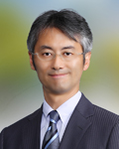
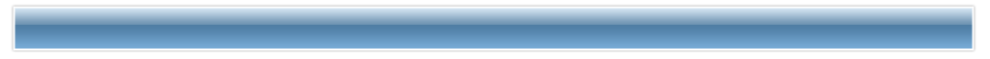
パネラー等のご紹介
武藤佳昭
ベーカーマッケンジー法律事務所外国法共同・パートナー
1988年東北大学法学部卒
1992年東京弁護士会登録
1996年イリノイ大学法科大学院修士課程卒業
グローバルな法律事務所である「ベーカーマッケンジー」の東京代表を務める弁護士。
国内外における訴訟・仲裁・調停等の紛争処理、社内調査およびコンプライアンス案件を主に取扱う。また、国際取引法、会社法、契約法および競争法にも精通している。国内外の製造業、金融業、流通サービス業、建設業、食品生活用品、航空宇宙・防衛産業、ITシステム産業、医療・薬事業界など幅広い企業を対象とし、法的アドバイスを提供している。
日本弁護士会連合会 国際業務・外国弁護士委員会副委員長、中小企業海外展開支援ワーキンググループ座長等を務めている。
グローバルファームのパートナー弁護士である日本資格弁護士として、いま何を考えているかを激白する。

Slide 5
パネラー等のご紹介
河﨑健一郎
早稲田リーガルコモンズ法律事務所 代表パートナー
1999年早稲田大学法学部卒
2007年早稲田大学法科大学院卒
2008年東京弁護士会登録
2013年、「早稲田リーガルコモンズ法律事務所」を創設。
事務所の国際業務としては、インバウンド業務に注力。
コンサルタント会社（アクセンチュア）での経験を背景に、中小規模の事業者、特に同族企業の経営者の方々の経営相談全般（契約、事業計画、人事労務、債権管理など日常の経営相談から、不祥事対応、事業承継まで）に対応。
ブロックチェーン技術の活用など、従来の弁護士の枠を超えた様々な活動を行っている。
事務所経営者として、また、自身の様々な経験・経歴を通じて、国際化の中で日本の弁護士がどうすればより面白い存在となれるかを語る。

Slide 6
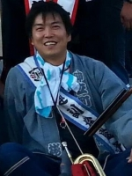
パネラー等のご紹介
望月彬史
渥美利之法律事務所
２００８年名古屋大学法科大学院卒
２０１０年（静岡県）弁護士会浜松支部登録
弁護士9年目の若手弁護士ながら、世界各地の法律に詳しい弁護士。外国人ローヤリングネットワーク（LNF）事務局
外国法制研究会、関西渉外家事事件判例研究会等に参加し、研究者との研究を行う一方、県弁護士会刑事弁護センター、災害対策委員会の副委員長を務め、地方都市での一般的な弁護士業務や弁護士会活動に従事する。
どのように各国の法制度を勉強し、また、日本資格の一般的な弁護士として、どこまでそれを弁護士業務に踏み込むのかを語る。
また、浜松という地方都市で弁護士業務を行っている状況の中で、地方弁護士事務所における国際的法律業務の射程や可能性、課題について論じる。

Slide 7
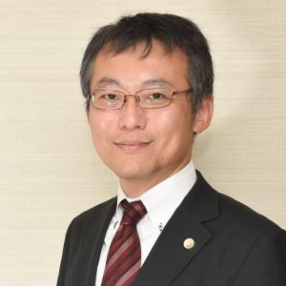
パネラー等のご紹介
藤本一郎
弁護士法人創知法律事務所 代表社員弁護士
2000年京都大学法学部卒
2001年大阪弁護士会登録
2006年UCLA法科大学院修士課程修了
第2部のパネルディスカッションの司会を務める。
日本の弁護士が「小さなムラ」の中で埋もれていき、世の中の役に立たなくなってしまうのではないか、法曹の裾野が狭くなってしまうのではないか、という点に強い危機感を抱いており、このシンポも、そういった危機感から、若い弁護士や学生に、より広い視野で活躍して欲しいと考えて企画。
自身は、同志社大学・京都大学・神戸大学で教鞭を執りながらも、米国と中国での留学・勤務経験を生かし、帰国後は一貫して国際的な法律業務に従事。
2017年弁護士法人創知法律事務所を設立。大阪のほか、東京・札幌にもオフィスを構えて活動。各種各様のクライアントの要望を肌で感じる。

